Slide 1
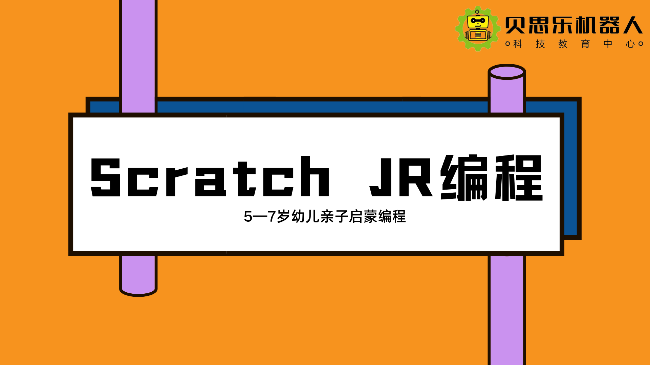


Slide 2
Scratch JR编程
第24节 四季

Slide 3
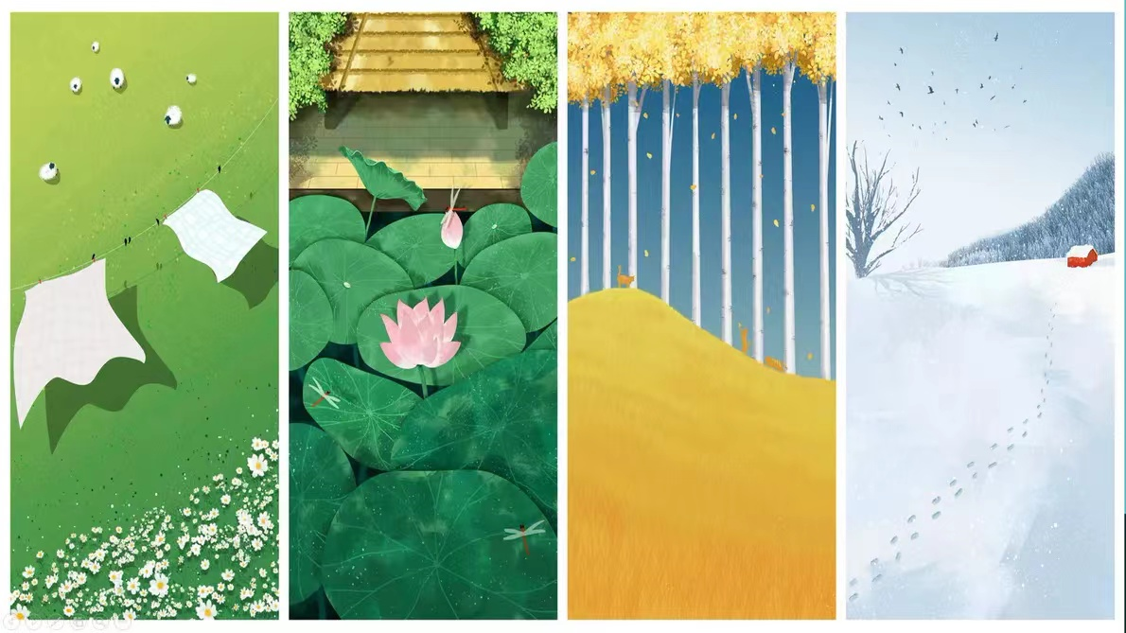
四季
学习目标
任务讨论
编程逻辑
扩展延伸

Slide 4
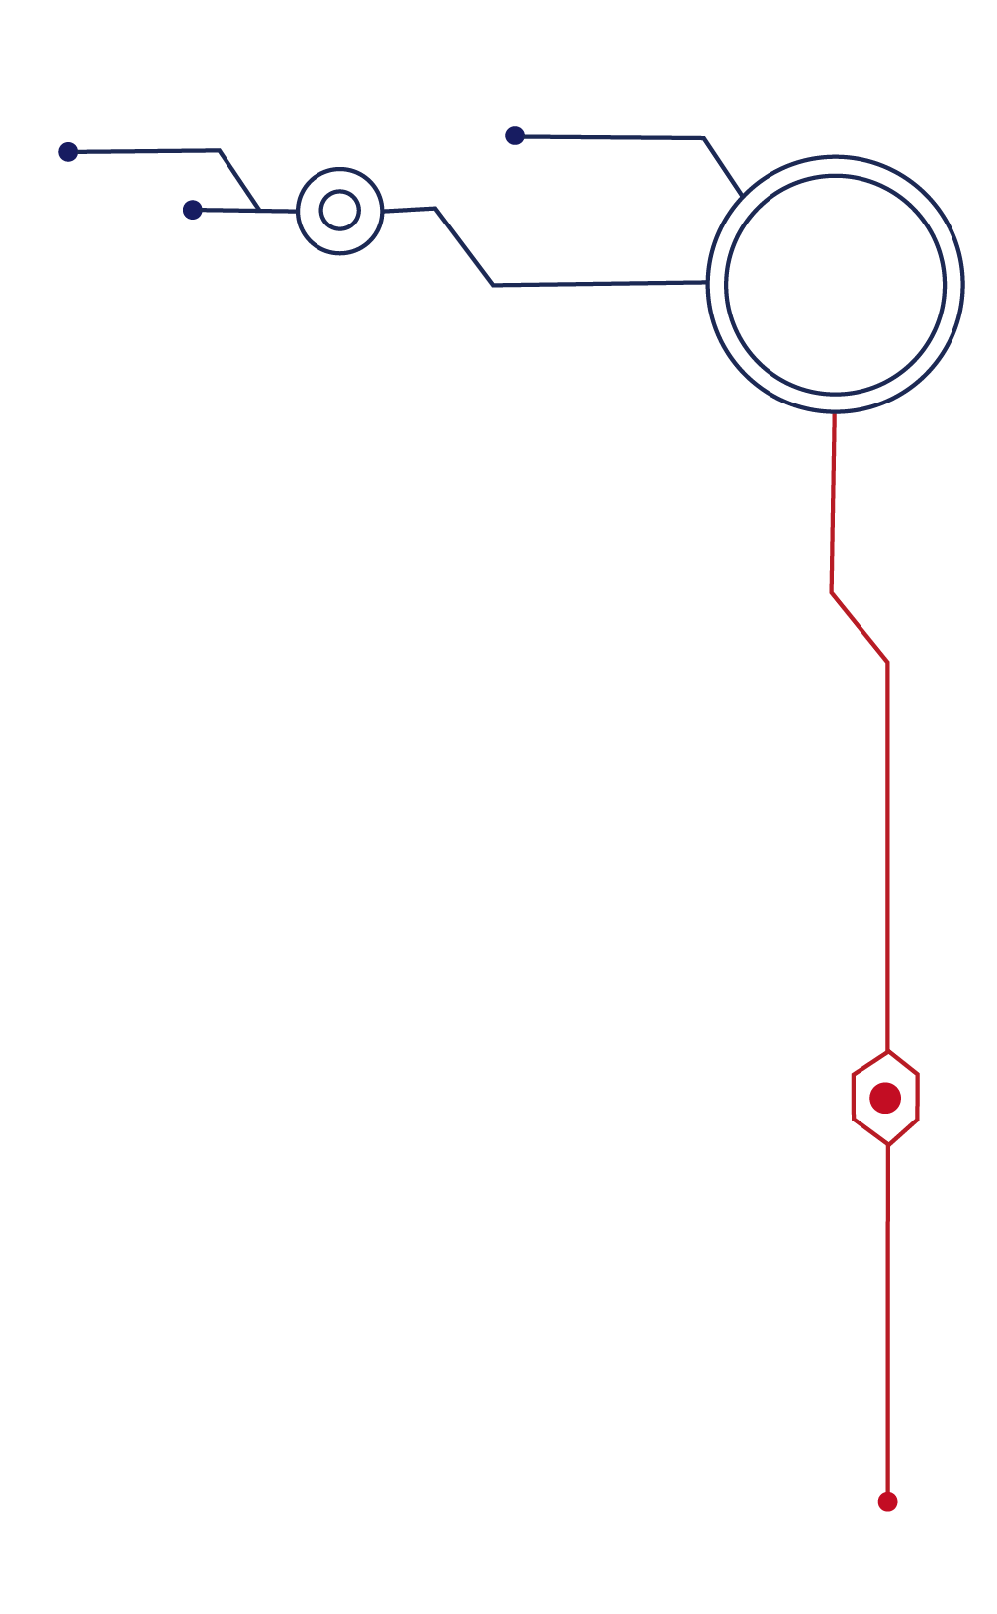
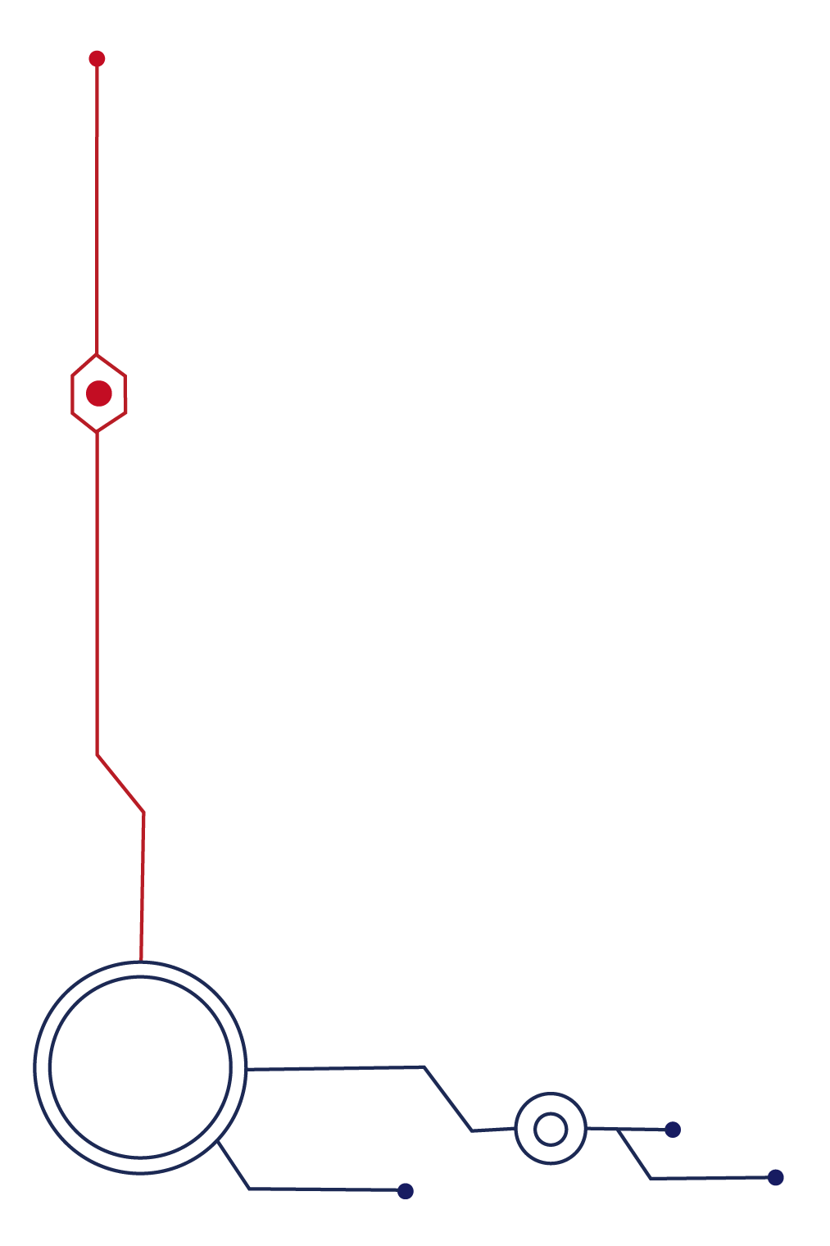

学习目标
学习目标：
1、了解语文课本《四季》这篇课文。
2、设计出自己眼中的四季。
3、能够让这四副场景的切换协调。
培养目标：
1、提高学生的观察能力。
2、提高学生的逻辑思维能力。
3、提高学生的编程软件操作能力。

Slide 5
课堂扩展
同学们，你学过《四季》这篇课文吗？
草芽尖尖，他对小鸟说：“我是春天。”
荷叶圆圆，他对青蛙说：“我是夏天。”
谷穗弯弯，他鞠着躬说：“我是秋天。”
雪人大肚子一挺，他顽皮地说：“我就是冬天。”
——摘自小学一年级《语文》
多么优美的文章啊！
作者用短短的四段话勾勒出了美丽的四季风景，我们的眼前仿佛就浮现出这四幅美丽的图画——我们为什么不试着用ScratchJr把它变成会动的图画呢？

Slide 6
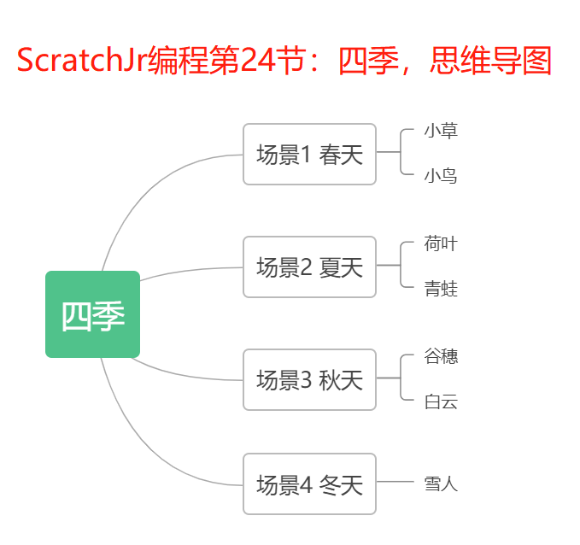
程序构思
本程序是一个多场景动画，划分为“春、夏、秋、冬”四个场景，牵涉到的角色比较多，为了更好地理清程序的结构，我给同学们整理好思路，大家可以试一下。
注意图中秋天的场景在课文中并没有“白云”角色，是我在创作过程中自己添加的，让画面更有趣味一些。

Slide 7
程序构思
这是一个故事型的作品，主要角色是小猫的妈妈和小猫，场景就是小猫和妈妈钓鱼的河边，从直觉上，你可能会直接在一个场景内实现这个故事。不过这样的话，每个角色的指令就会特别多，而且可能牵涉到多个角色之间来回传递消息，很容易思路混乱，所以我们还是把它分成四个场景：
场景1：封面，显示本作品的图标和标题；
场景2：小猫与蝴蝶交互的情节展示；
场景3：小猫与蜻蜓交互的情节展示；
场景4：小猫专心钓鱼，最后成功钓到一条大鱼。
确定了场景和角色，就要确定它们的出场顺序和行为，这一点并不困难，依照故事情节的描述展开即可，但要注意消息传递的时候头脑务必清醒，否则就会晕头转向啦。

Slide 8





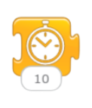

复习和认识
发送信息
接收信息
说话
旋转
点击开始
等待
隐藏

Slide 9
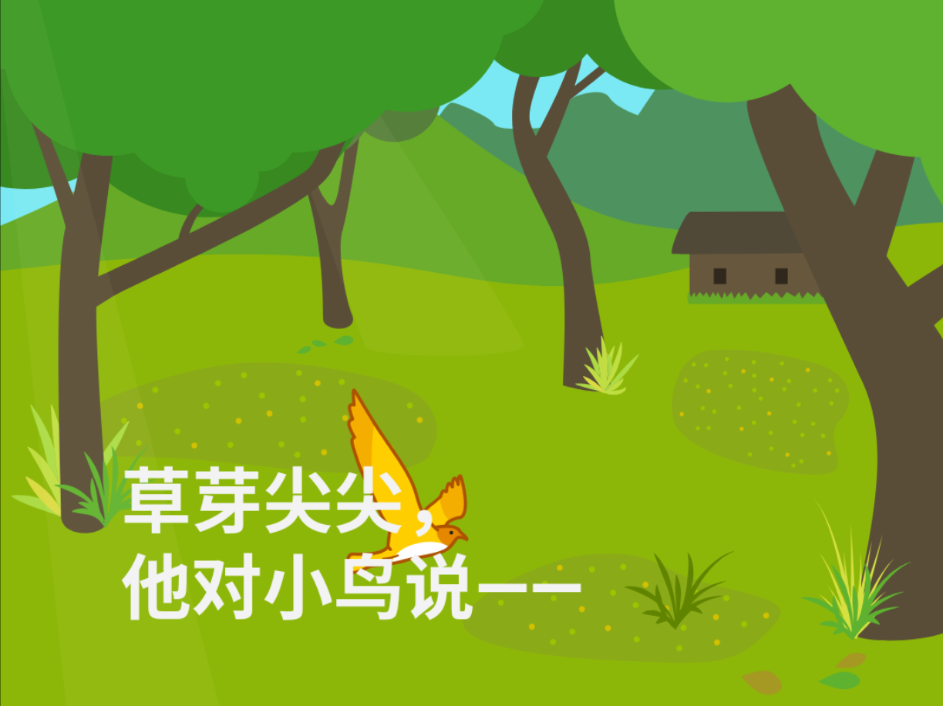
动手制作
场景1
背景：
夏季（将果子删除改成‘春季’）
角色：
小鸟、小草
注释：
草芽尖尖，他对小鸟说——

Slide 10
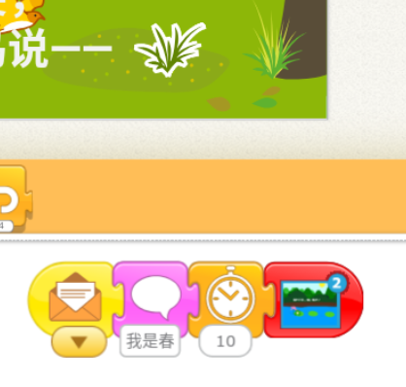
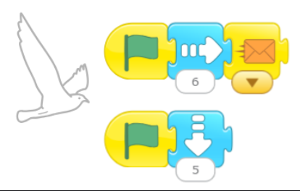
动手制作
小草的程序
小鸟的程序

Slide 11
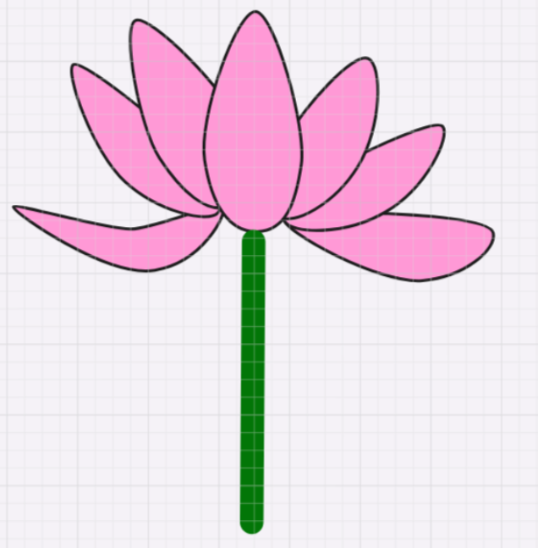
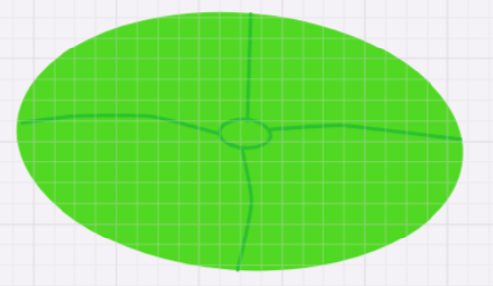
动手制作
为场景2绘制荷花跟荷叶，提示：
荷花用椭圆绘制，并增加【点】进行修改，荷叶用椭圆绘制，增加【线】

Slide 12
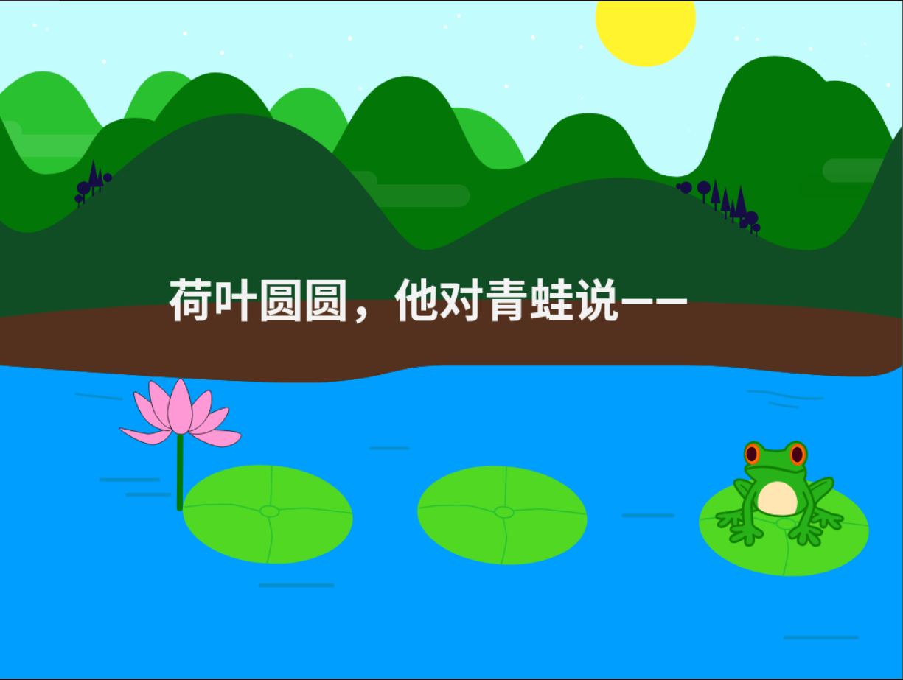
动手制作
场景2进行布置，使用【湖】背景，修改颜色，改成白天，增加太阳。
将我们绘制好的荷叶、荷花布置好，再将青蛙添加上去。
最后点击ABC（注释）写上：荷叶圆圆，他对青蛙说——

Slide 13
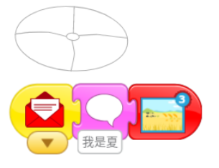
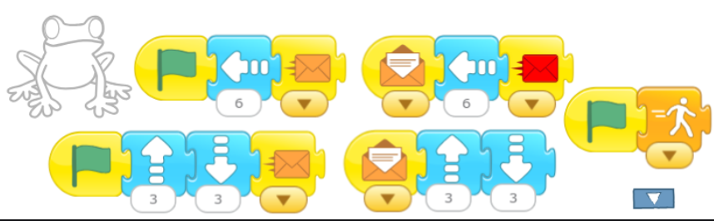
动手制作
青蛙跟荷叶的程序，注意：
青蛙要进行在荷叶上面跳跃，里面的数值根据摆放距离填写。

Slide 14

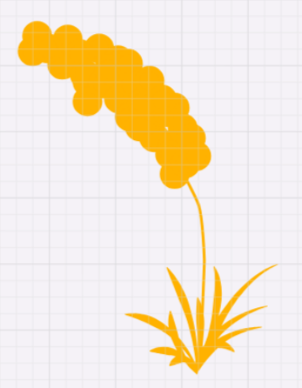
动手制作
绘制一个白云和麦穗，麦穗是用小草改色，增加一条细线，再点上很多圆点，做麦粒。

Slide 15
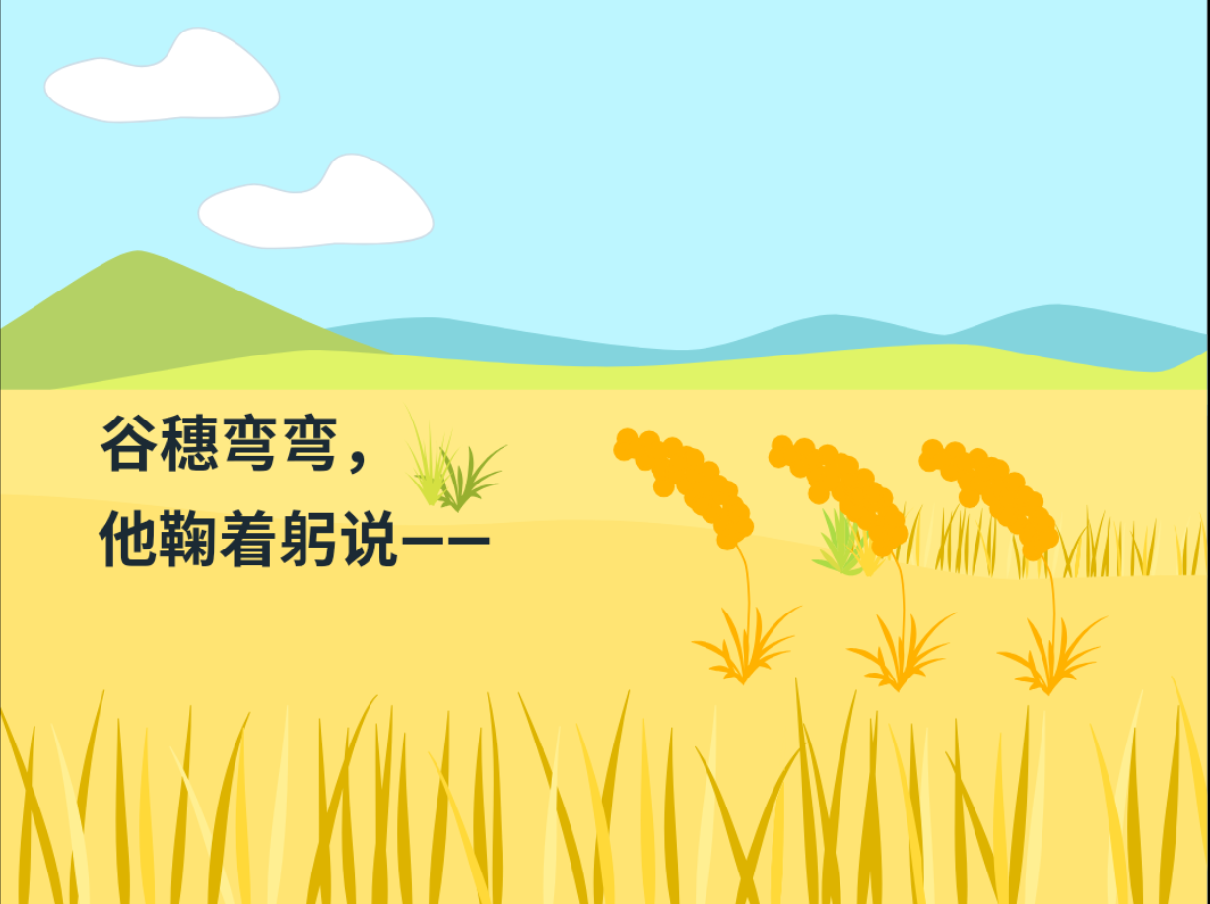
动手制作
将麦穗，白云都放置好，接着点击ABC（注释）写上：
谷穗弯弯，他鞠着躬说——

Slide 16
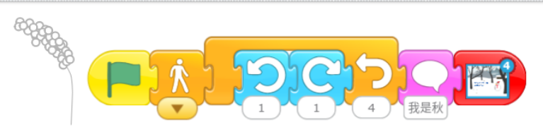
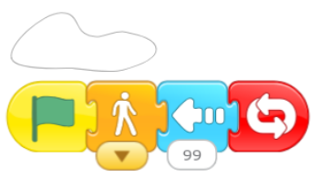
动手制作
麦穗和白云的程序。

Slide 17

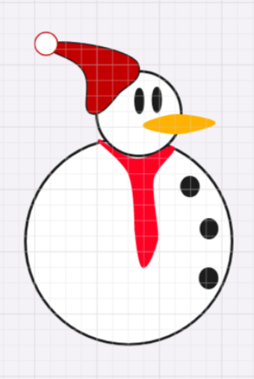
动手制作
绘制雪人，背景选择冬季，ABC注释：“雪人大肚子一挺，他调皮的说——”

Slide 18
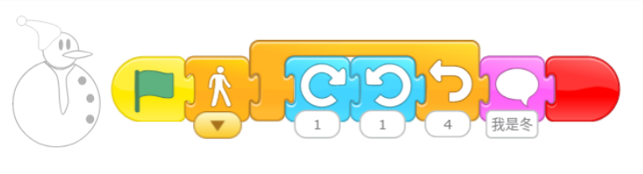
动手制作
场景4只有一个雪人的程序。

Slide 19
总结提升
小朋友们，通过本节课把我们的课本变成动画，你是不是感觉意犹未尽呢？
原来，通过ScratchJr提供的绘图工具，我们可以画出这么漂亮的角色，我们还可以像演剧本一样，把课本上的东西变成可以演示的动画，这真的是太酷了！
动动脑，你的语文课本中还有哪些会成为你的创作素材呢？

Slide 20
谢谢欣赏

